Slide 1

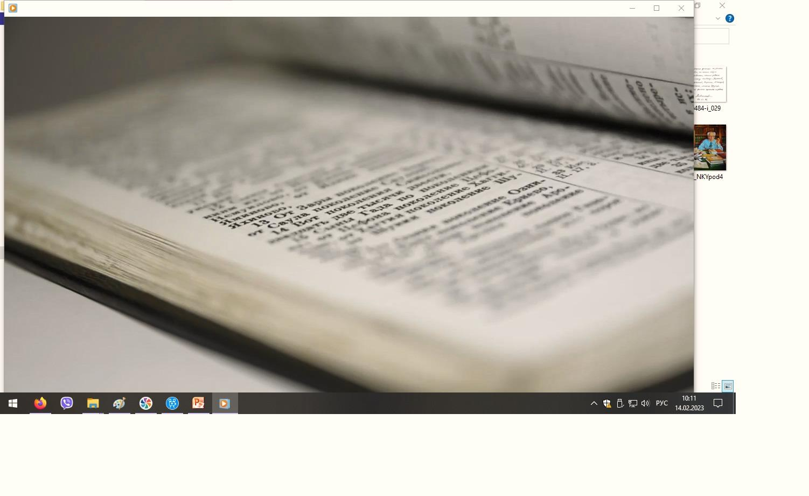






«Патриотизм –
тема жизни человека»
Д.С. Лихачев
Конкурс учебно-методических мультимедийных комплексов учителей «Наследники Д.С. Лихачева»
Внеурочная деятельность.
Занятие для обучающихся 11 класса
«Портрет
Отечества
достойного
сына»
МБОУ Вачская СОШ
р. п. Вача,
Нижегородская область
Автор разработки:
Гарёва Н.А.,
учитель русского языка и литературы
цикл лихачевских занятий

Slide 2
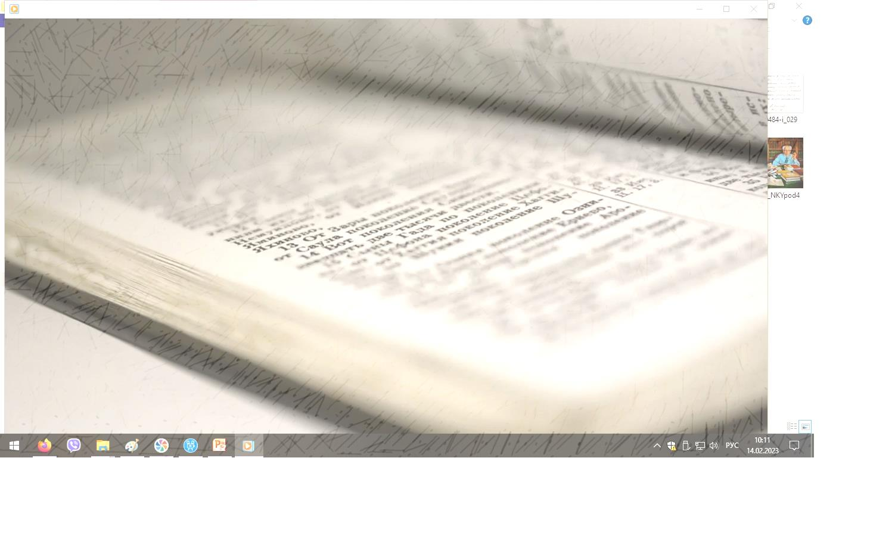

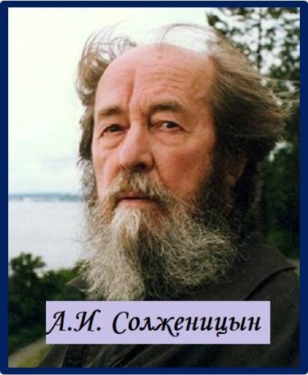
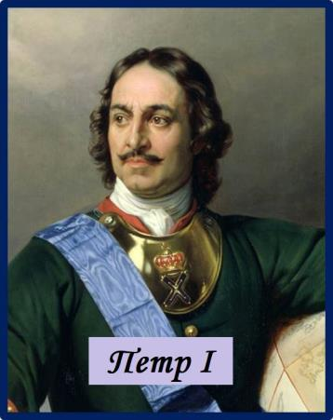
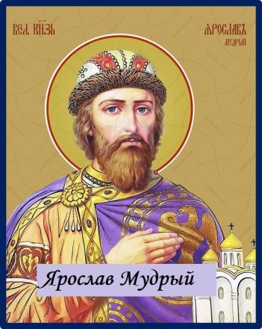
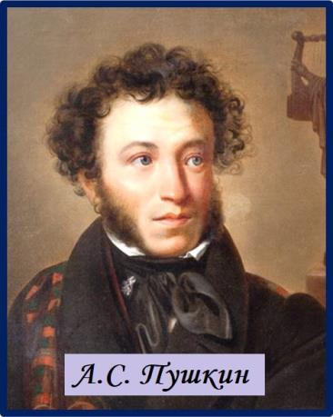
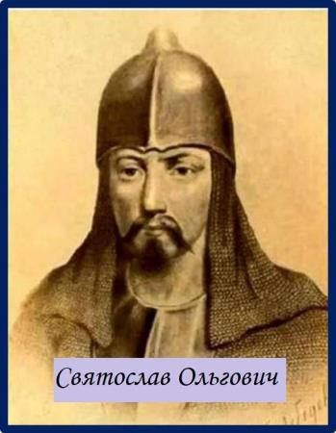

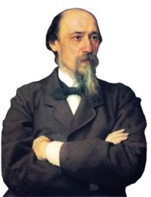

Портрет гражданина
«Совесть нации»
А что такое гражданин?
Отечества достойный сын.
Ах! Будет с нас купцов, кадетов!
Мещан, чиновников, дворян,
Хватает даже нам поэтов,
Но нужно, нужно нам
граждан!
Н.А. Некрасов

Slide 3

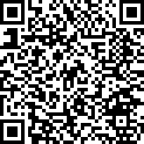



Выход на тестирование
Онлайн тестирование
«Верите ли вы, что…»:
выбор мотивационных цитат
добрый
ответственный
сопереживающий
порядочный
инициативный
законопослушный
Чувствующий неразрывную связь со своей страной
Портрет гражданина

Slide 4
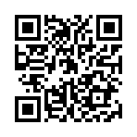
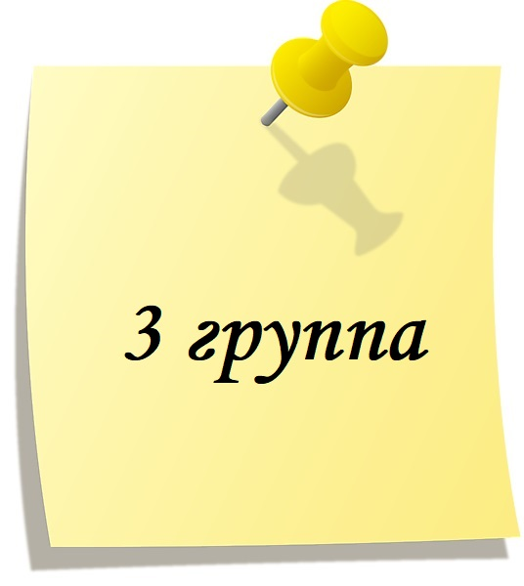
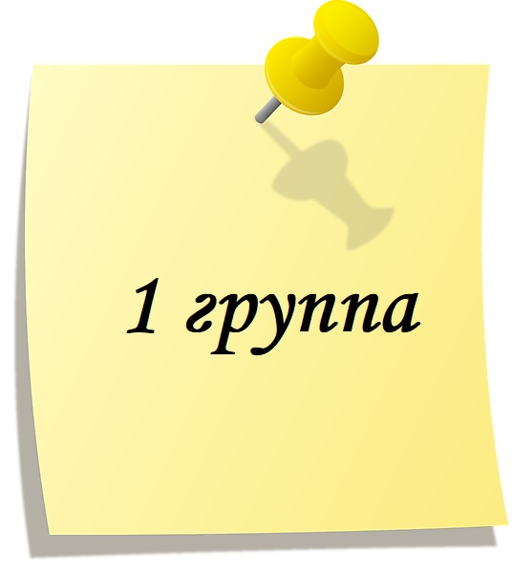
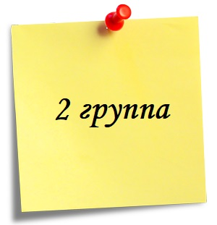




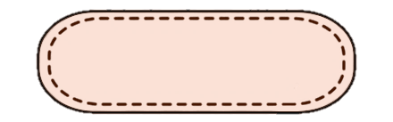

Мое занятие
Диспут
«Поединок прагматиков»
Осмыслить выбранную цитату
Подготовить монолог с обозначением позиции обучающегося
«Совесть не только ангел-хранитель человеческой чести. Она рулевой его свободы, она заботиться о том, чтобы свобода не превращалась в произвол, но указывала человеку его настоящую дорогу»
«В памяти остаются все поступки, совершенные в молодости. Хорошие будут радовать, дурные не давать спать!»
«Мы свободны – и именно поэтому ответственны»
Работа групп «единомышленников»

Slide 5
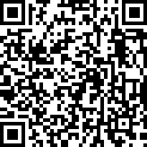

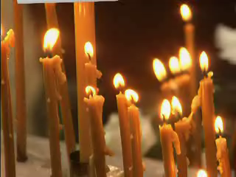
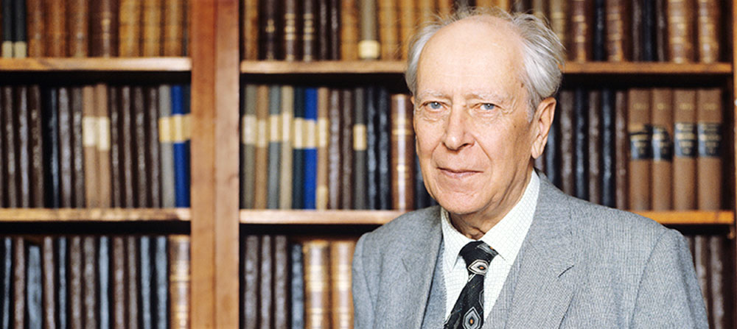


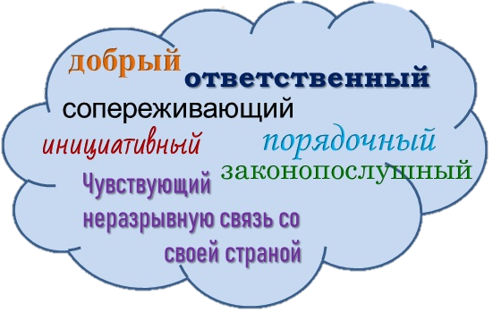
Выход
на викторину
Портрет гражданина
Игра-викторина
«Автор цитат»
совестливый
С чистыми
помыслами
гуманный
С болезненной любовью к своей Родине
справедливый

Slide 6
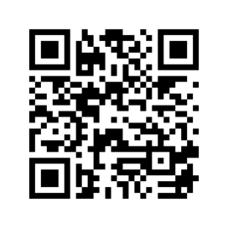

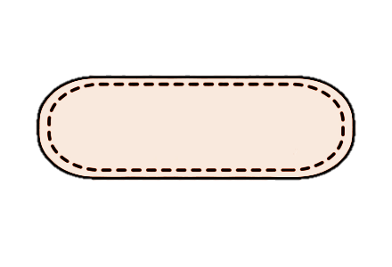
Мое занятие
Мое занятие
Мое занятие
Живое слово Автора
Цитата из статьи
«Нельзя уйти от самих себя»
Цитата из статьи
«О русской интеллигенции»
Цитата из Второго письма
"Молодость - вся жизнь»
из книги "Письма о добром и прекрасном"
Используя сеть Интернет, определите,
в каком труде
Д. Лихачева
звучат цитаты.

Slide 7
Вопросы
для внешнего диалога
Внутренние и внешние диалоги с Д.С. Лихачевым:
работа с текстом
С каким чувством вы слушали этот текст?
Мое занятие
Вопросы
для внутреннего диалога
Какую мысль автора вы считаете главной для себя?
Каковы чувства автора текста?
Мое занятие
Мое занятие
Какова, на ваш взгляд, главная мысль автора?
Есть ли в содержании этого текста важное для вас лично?
Мое занятие
Мое занятие

Slide 8
Внутренние и внешние диалоги с Д.С. Лихачевым:
работа с текстом
Вопросы
для внутреннего диалога
Каковы чувства автора текста?
Автор испытывает чувство острого переживания за сохранение культурных традиций нашей страны.
Вернуться к слайду с вопросами

Slide 9
Вопросы
для внешнего диалога
Внутренние и внешние диалоги с Д.С. Лихачевым:
работа с текстом
Вопросы
для внутреннего диалога
Вернуться к слайду с вопросами
Какова, на ваш взгляд, главная мысль автора?
Главная мысль автора заключается в том, что мы ответственны за наше культурное наследие.

Slide 10
Вопросы
для внешнего диалога
Внутренние и внешние диалоги с Д.С. Лихачевым:
работа с текстом
С каким чувством вы слушали этот текст?
Вопросы
для внутреннего диалога
Во время прослушивания текста брала гордость за великую культуру России. Она настолько сильна, что с ней не может соперничать культура отдельной страны, ей не подвластна даже вся Европа.
Вернуться к слайду с вопросами

Slide 11
Вопросы
для внешнего диалога
Внутренние и внешние диалоги с Д.С. Лихачевым:
работа с текстом
Вопросы
для внутреннего диалога
Какую мысль автора вы считаете главной для себя?
Вернуться к слайду с вопросами
Мы ответственны за тот свободный выбор, который представляет нам наше культурное наследие. Сохранить надо то, что достойно нашей культуры.

Slide 12
Вопросы
для внешнего диалога
Внутренние и внешние диалоги с Д.С. Лихачевым:
работа с текстом
- Текст заставил задуматься о предназначении культуры.
- Текст навел на мысль выбора героев культурного наследия.
-Задумались над тем, что свобода выбора не так велика.
-Быть ответственным в своем выборе намного проще, чем в выборе даже небольшой группы людей.
-Д.С. Лихачев и его труды – это культурное наследие, которое мы обязаны сохранить.
Вопросы
для внутреннего диалога
Вернуться к слайду с вопросами
Есть ли в содержании этого текста важное для вас лично?

Slide 13

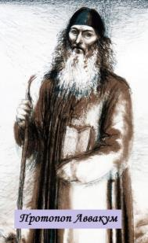
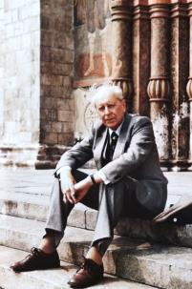
Портрет
Д. С. Лихачева
Наделенный чувством острого переживания за сохранение традиций своей страны
Ответственный не только за свои поступки, но и за поступки других
Считающий делом своей жизни – служение Родине
Обладающий безграничной любовью к труду на благо Родины
Краеведческая деятельность:
«Штрихи к портрету»
«Он русский не только по своему происхождению и не только по своим патриотическим убеждениям –
всё русское составляло для него тот воздух, которым он дышал, и пронизывало собою всю его внутреннюю жизнь, все чувства»
Д.С. Лихачев

Slide 14

«Отечества достойный сын»
Портрет
Д. С. Лихачева
«Патриотизм –
тема жизни человека»
Д.С. Лихачев
Мое занятие

Slide 15
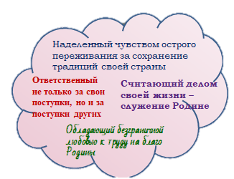
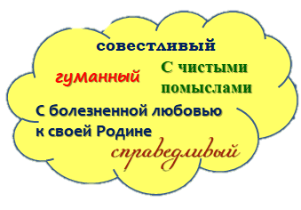
«Отечества достойный сын»
Портрет
Д. С. Лихачева:
«узелки на память»
«Патриотизм –
тема жизни человека»
Д.С. Лихачев
Вернуться к слайду

Slide 16
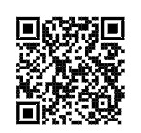


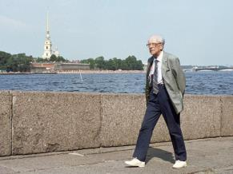
Выход
на опрос
Рефлексия
Удалось ли нам создать портрет Гражданина, достойного памяти и идеалов Д.С. Лихачева?
Мое занятие
«Да» – 100%
«нет» – 0%

Slide 17
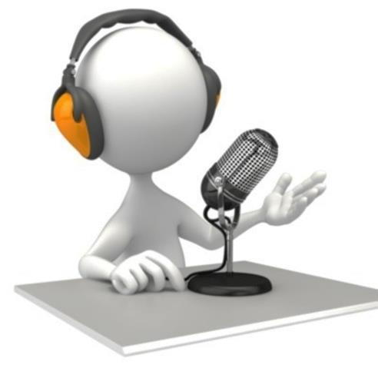

Домашнее задание
2-х уровневое
Мое занятие
1. Запись аудиоподкаста «Отечества достойные сыны»
2. Создание видео по цитате Д.С. Лихачева «Патриотизм – тема жизни человека»
Мое занятие

